Slide 1
编号 11 · 高层汇报稿
企业 AI 基础设施建设
方案建议
一个底座，支撑四类企业 AI 需求——产品智能化、产品数据开发、AI 技术研究、AI 办公
引擎 A · 在线推理一期 96 卡（12 台 8 卡机）：一次性 CapEx ¥850~1100 万 · 年运营 ¥110~160 万（估算·待询价）
整体预算边界（A+B 上界，估算·待询价）≈ ¥3000~4400 万 · C 与人力另计（见 P56）
汇报人 / 2026-09-09
Notes:
讲者备注
备注（约 20 秒）：今天约二十五分钟，汇报**一份完整方案**——引擎 A 在线推理 + 引擎 B 机载专用模型训练 + 数据底座 C。**请各位批准的不是采购，而是三项论证启动**：引擎 A、B 两个小 POC（各约 ¥150~250 万级）＋数据盘点与保密细化；POC 验收达标后再提正式采购（届时按"基准档＋最大需求上界"两版，全口径见 P56）。所有数字可追溯到编号 01/02 报告。

Slide 2
开场与口径 · 2 / 56
编号 11 · 企业 AI 基础设施建设方案建议
汇报主线
1. 为什么建 —— 企业 AI 需要从"零散试点"升级为"基础设施"
2. 建成后验收什么 —— 三层能力 + 可验收的 SLA
3. 企业要用 AI 干什么（四类需求） —— 需求 → 基础设施诉求
4. 基础设施建什么 —— 在线推理 + 训练调优研究区 + 数据底座
5. 每一组成部分为什么是这个量 —— 从需求推导（本次汇报的重点）
6. 节奏与风险 —— 分期、POC、风险预防
企业 AI 基础设施 · 依据 01 号研究报告
2 / 56
Notes:
讲者备注
备注（约 30 秒）：今天六步讲完。请各位特别留意第五步——我们会把"为什么大约一百张卡、为什么这套软件、为什么这个电力和机房"逐一从需求推出来，让预算的每一项都有出处。**这是一份整体方案：引擎 A（在线推理）＋引擎 B（机载专用模型训练）＋数据底座 C，共享公共设施、同一张口径——不分主备，先讲整体再讲各自构成的量。**

Slide 3
开场与口径 · 3 / 56
编号 11 · 企业 AI 基础设施建设方案建议
一句话方案 + 全稿口径
一句话方案：建设企业 AI 基础设施——引擎 A · 在线推理（双池 96 卡，约 100 张）为一期落地主体；引擎 B · 机载专用模型训练（3B 小语言 → 昇腾 Atlas 200I A2 机载模块，10 部门各一套）与数据与知识底座 C 为同一方案的组成部分——B 本期不采购、POC 达标后独立立项；三部分共享公共设施、同一张口径表。
口径承诺（全稿有效，正文不重复）：
数据类别 | 口径 | 状态
金额（CapEx/OpEx） | 引擎 A 按 01 报告口径；引擎 B 按 02 号档位 | 估算，待询价
卡数（16+80=96） | 由需求口径测算 | 测算，待 POC 校准（±20%）
KV/带宽等物理参数 | 官方 + 假设 | 假设项待实测
引擎 B（训练）与 C（数据底座）规模 | B：02 号已测算档位（P45–P53）；C：随盘点 | 估算待询价、POC 先行；本期不并表，全口径见 P56
报告状态 | 定稿 | POC 待验证
企业 AI 基础设施 · 依据 01 号研究报告
3 / 56
Notes:
讲者备注
备注（约 30 秒）：请允许我先立一个规矩——本稿**每个数字都能追到出处**（编号 01 报告的问答实录）；带"估算/测算"的，落地前都要经过询价或一期 POC 验证。哪些是已算清楚的、哪些是需要下一步专门测的，P03 这张表会一路标到底。

Slide 4
开场与口径 · 4 / 56
编号 11 · 企业 AI 基础设施建设方案建议
现状与痛点：今天为什么必须动
▪ 研发侧：编码/调试/设计文档的 AI 用量在涨，但受制于公网不稳、速率不确定——真正敢把"整仓代码 + 设计文档"交给 AI 的很少
▪ 办公与管理侧：问答、管理类报告主要靠人——业务数据散、整理靠手工，AI 帮助有限、质量不可控
▪ 共同问题：数据出境（代码、业务数据在公网服务上）、额度墙（用量一高就受限）、能力无法积累（提示词/知识/模型 Know-how 都留在外部）
企业 AI 基础设施 · 依据 01 号研究报告
4 / 56
Notes:
讲者备注
备注（约 40 秒）：这是今天要解决的问题。各位可以回想：我们这些年用 AI 是"借别人的工具"，能力强弱、稳不稳定、数据去哪，都不由我们控制。基础设施建议，本质是把"借工具"变成"建自己的能力"——让能力、数据、模型都沉淀在自己企业里。这些痛点在 01 报告背景部分有详细展开〔01-§1〕。

Slide 5
目的 · 5 / 56
编号 11 · 企业 AI 基础设施建设方案建议
目的总述：从"零散试点"到"基础设施"
把企业 AI 从单个试用升级为一项基础设施，三层含义：
1. 算力资产：一次规划、随业务增长平滑扩容，不再每次单点采购
2. 数据资产：业务数据有序接入、分级、沉淀，成为企业可复用的原料
3. 模型与 Know-how 资产：专用模型的训练/调优经验、评测、运维方法都留在企业内
企业 AI 基础设施 · 依据 01 号研究报告
5 / 56
Notes:
讲者备注
备注（约 30 秒）："基础设施"是关键词。就像建了电力和网络，任何新应用都能用；AI 基础设施一旦建成，四类需求（后面会讲）都在这张底座上生长，而不是各买各的、各建各的。

Slide 6
目的 · 6 / 56
编号 11 · 企业 AI 基础设施建设方案建议
目的之支撑：四类企业需求共用一张底座
未来企业 AI 的四大用场，都在这张底座上跑：
# | 需求 | 一句话
① | 产品智能化转型 | 企业产品要"带 AI"，需要专用模型，能训能调
② | 基于 AI 的产品各数据开发 | 用 AI 批量开发/加工产品侧数据与语料
③ | AI 技术研究 | 跟踪、试验、评测新模型与新技术
④ | AI 办公 | 业务数据分析与整理、管理类报告编制、问答等
企业 AI 基础设施 · 依据 01 号研究报告
6 / 56
Notes:
讲者备注
备注（约 30 秒）：这四类不是并列的小工具，而是未来企业运营里会同时出现的四类刚需。它们对基础设施的诉求不同——有的要"在线推理"、有的要"训练调优"、有的要"数据底座"。P06 先立这个全景，第三部分逐类展开。

Slide 7
目的 · 7 / 56
编号 11 · 企业 AI 基础设施建设方案建议
目的之红线：数据不出域、合规与权属
▪ 数据不出域：研发代码、业务数据、管理材料，全部在企业内网闭环处理（这是私有化建设的首要红线）
▪ 权属归企业：基于开源基座训练的领域专用模型，权属、部署、演进完全自主
▪ 可审计：AI 网关对"谁在什么时间调用了什么、数据流向哪"全程留痕——既是内控，也是合规抓手
企业 AI 基础设施 · 依据 01 号研究报告
7 / 56
Notes:
讲者备注
备注（约 30 秒）：为什么选自建而不是继续租公网？很多理由在后面，但**最硬的一条是红线**：当我们认真要把 AI 用到产品、用到研发代码、用到业务数据上时，"数据不出域"就不是可选配置，而是前提。01 报告里有句结论：出域红线存在时，私有化没有对手〔01-§6.1〕。

Slide 8
目的 · 8 / 56
编号 11 · 企业 AI 基础设施建设方案建议
目的之时点：为什么是现在
▪ 模型就绪：千问 3.8（2026-08）——27B 稠密（Apache 2.0 可商用；原生 262K 上下文，官方支持外推至 1M）+ Flash-Next MoE（官方宣传支持 1M 上下文、低成本），首次在可接受成本内覆盖"长上下文研发 + 全员问答/报告"
▪ 国产卡就绪：昇腾 Atlas 300I A2（64GB，1.6TB/s）已到推理主力代际；软件栈成熟度分层——27B 已获昇腾 Day0 适配，Flash-Next（Qwen4 预览架构，2026-08 下旬开源）昇腾侧算子/KV 量化/1M 支持仍在演进，须 POC 首站验证（见 P54）
▪ 用量窗口：各条线 AI 使用量正在爬坡——现在建，爬坡期的每一次使用都在给企业自己积累数据与经验；继续等，用量继续外流、成本难控
企业 AI 基础设施 · 依据 01 号研究报告
8 / 56
Notes:
讲者备注
备注（约 30 秒）：技术选型窗口是 01 报告专门核过的〔01-§2〕。简单说：今天这个时点，"能打的长上下文模型"和"够用的国产推理卡"同时到位，自建第一次在经济上成立。P08 只讲时点，为什么这套组合在第五部分展开。

Slide 9
目标 · 9 / 56
编号 11 · 企业 AI 基础设施建设方案建议
目标总览：建成后验收什么
建成后验收三层能力 + 一套可验收的体验指标：
能力层 | 内容
A · 在线推理 | 研发 1M 长上下文 Agent 环常态化；全员流畅级问答/报告
B · 训练调优与研究 | 专用模型能训能调；AI 研究有实验田
C · 数据与知识底座 | 业务数据接入—分析整理—分级入库，反哺问答/报告/训练
体验 | 一套明确 SLA（P13）——"好不好"是可验收的句子，不是感觉
企业 AI 基础设施 · 依据 01 号研究报告
9 / 56
Notes:
讲者备注
备注（约 20 秒）：P09 是给大家一张"验收地图"。这一页之后，P10–P13 逐层讲三层能力和一套 SLA；**P14–P19 先讲清这些指标各由什么决定、人对它们的正常期望**，再进入需求与规模推导。

Slide 10
目标 · 10 / 56
编号 11 · 企业 AI 基础设施建设方案建议
目标 A · 在线推理：研发 1M Agent 环 + 全员流畅问答/报告
▪ 研发（Agent 环）：编码、调试、设计文档能放进 1M 上下文——整仓代码 + 设计文档一起给 AI，Agent 真正可用
▪ 全员（问答/报告）：短问答与报告生成达到"流畅级"（60~80 tok/s，见 P13 标尺）
▪ 三类负载错峰共池：研发白天碎片 + 报告集中段排队填谷，互不挤死
企业 AI 基础设施 · 依据 01 号研究报告
10 / 56
Notes:
讲者备注
备注（约 30 秒）：这是把"研发 Agent 环"和"办公问答报告"说清楚的一页。1M 上下文不是炫技——研发场景的代码与设计文档天然是长文本，这是 01 报告反复校准过的真实口径〔01-Q23/Q24〕。

Slide 11
目标 · 11 / 56
编号 11 · 企业 AI 基础设施建设方案建议
目标 B · 训练调优与研究：专用模型能训能调、研究有实验田
▪ 产品智能化：企业产品要内嵌 AI，通用基座不能直接出厂 → 基于开源基座（千问系）在企业内做领域专用模型的训练与调优
▪ AI 技术研究：试验、评测新模型/新方法需要一个弹性实验田（利用率天然波动，与在线推理错峰）
▪ 目标表述：不是"本期建多大训练集群"，而是"下一批机载专用模型能造、能调、能烧、能验"——专项已出（02 号：10 部门各一套训练环境，见 P35），本期仅预留不采购
企业 AI 基础设施 · 依据 01 号研究报告
11 / 56
Notes:
讲者备注
备注（约 30 秒）：01 号报告测算的是"跑模型"；产品智能化要的是"造/调/烧模型"——是两件事，也是企业真正的护城河。这部分已随 02 号报告出专项方向：**机载专用模型（3B）+ 10 部门各一套训练环境 + 保密分区**（P21/P35 细讲）；本期只识别预留、不采购，避免把两块预算混在一张账里。

Slide 12
目标 · 12 / 56
编号 11 · 企业 AI 基础设施建设方案建议
目标 C · 数据与知识底座：业务数据能进、能理、能用
▪ 接入与分析整理：各业务系统的数据有序接入，做分级、清洗、分析、整理、入库（AI 办公场景的核心诉求之一）
▪ 分级授权：不同密级的数据服务不同场景，合规边界清晰
▪ 反哺闭环：整理后的数据成为三件事的原料——问答/RAG 的知识来源、管理报告的素材、训练调优的语料
企业 AI 基础设施 · 依据 01 号研究报告
12 / 56
Notes:
讲者备注
备注（约 30 秒）：问答好不好、报告像不像样、专用模型训得专不专，底层都取决于**数据有没有被好好整理分级**。所以方案里它是一条独立的"数据与知识底座"，而不是一个散功能。规模与建设节奏放在 P36，同样待专项。

Slide 13
目标 · 13 / 56
编号 11 · 企业 AI 基础设施建设方案建议
目标：一套可验收的体验标尺（SLA）
感知阶梯（流速 → 体感）：
流速 | 体感 | 判断
<20 tok/s | 拖沓 | 不可交付
20~40 | 勉强 | 保底
40~60 | 及格（公有云底部区间） | 验收线
60~80 | 流畅（超阅读极限 ~10 倍） | 设计目标
>100 | 体感无差别 | 仅批处理受益
四项 SLA 验收〔01-Q25〕：
▪ 首包（warm）≤ 3s（P95）｜解码 ≥ 60 tok/s（P95）｜研发 Agent 整轮 ≤ 30s｜报告排队 ≤ 10 分钟
企业 AI 基础设施 · 依据 01 号研究报告
13 / 56
Notes:
讲者备注
备注（约 30 秒）：这一页是把"体验"变成**可验收的句子**。给高层验收就一句话：达到这些数=达标，达不到=我们改进。1M 场景下首包时延比速度更敏感，所以有"首包 ≤3s"这一条〔01-§5.5〕。

Slide 14
指标认知（原理与人感） · 14 / 56
编号 11 · 企业 AI 基础设施建设方案建议
指标认知① · 输出速率由什么决定 + 人的期望
▪ 物理公式：每生成 1 token 要把全部权重读一遍 → 单路速率 ≈ 带宽 ÷ 每步权重字节 × 每步产出 token
· 27B INT8：1.6TB/s ÷ 28GB ≈ 57~59 上限 → 工程取 ~50〔01-Q30〕
▪ 四条加速路（不靠并发）：量化 INT4（字节÷2）/ MTP 投机（×1.3~2.5）/ 2 卡 TP（每卡÷2）/ MoE 小激活（只读被路由专家）
▪ 人的期望（感知阶梯）：<20 拖沓｜20~40 勉强｜40~60 及格｜60~80 流畅（阅读极限 5~8 的 ~10 倍）｜>100 无感（仅批处理受益）
▪ 编码 2K patch：@50 tok/s ≈ 40s 可接受；@20 tok/s ≈ 100s 烦躁
企业 AI 基础设施 · 依据 01 号研究报告
14 / 56
Notes:
讲者备注
备注（约 25 秒）：回答"为什么是 50 / 60~80，不是拍脑袋"——先由**带宽 ÷ 权重字节**定物理上限，再由**人的阅读速度**定"够用线"；两条线之间的档，就是 SLA 取值区间。

Slide 15
指标认知（原理与人感） · 15 / 56
编号 11 · 企业 AI 基础设施建设方案建议
指标认知② · 并发数怎么定 + 人的期望
▪ "并发"三层语义：会话驻留（只占显存=KV）→ 解码路数（占带宽+算力）→ 硬件 batch GEMM（每步一次）
▪ 真正花钱的是"解码路数" ≈ 会话 × 占空比：人在读 / 等工具时模型在歇——对话占空比 10~25%、Agent 30~40%
▪ 两堵墙：容量墙 = KV 池 ÷ 人均占用；带宽墙 = 同时解码路数 × 每步 KV 读取
▪ 人头 ≠ 并发：2500 研发 ≠ 2500 路并发（后文"人时漏斗"由此把卡数推到 96）
▪ 人的期望：并发承诺的是"不排队、峰值不掉速"，不是"人头数=并发数"
企业 AI 基础设施 · 依据 01 号研究报告
15 / 56
Notes:
讲者备注
备注（约 25 秒）：并发的含义落到卡上是三个数，别混。预算只该为"同时真正在生成 token 的路数"付钱——这就是后面所有卡数打折的前提。

Slide 16
指标认知（原理与人感） · 16 / 56
编号 11 · 企业 AI 基础设施建设方案建议
指标认知③ · 上下文长度怎么给 + 人的期望
▪ 模型能力 ≠ 服务配置：262K / 1M 是"模型能力"；给多少人开、开多长是容量账（KV 池 ÷ 每 token 占用）
▪ 对话 32K 甜蜜点：解剖 = 系统 2~4K + 工具 1~2K + RAG 2~8K + 历史 8K ≈ 12~20K，留 ~50% 余量
▪ 1M 是"能开"不是"人人常年挂 1M"：一条 1M 会话占的 KV，可挤走大量短会话（28GB 权重之外 1M≈120GB）
▪ 人的期望：别按模型宣称值给全员开窗——按真实流量画像裁剪上下文预算，才是产品参数
企业 AI 基础设施 · 依据 01 号研究报告
16 / 56
Notes:
讲者备注
备注（约 25 秒）：上下文是"花钱买的速度/容量"。给所有人默认开满 1M，等于把容量账做爆；32K 覆盖 95% 对话、1M 只给确需长上下文的场景（后文 1M 三档）。

Slide 17
指标认知（原理与人感） · 17 / 56
编号 11 · 企业 AI 基础设施建设方案建议
指标认知④ · 首 token / 首包延迟由什么决定 + 人的期望
▪ 首 token 时延（TTFT）≈ prefill 计算 + 排队：长输入里 prefill 是大头（1M prefill 秒~十几秒级）
▪ 冷/热分账：冷载（无缓存）1M ≈ 11s/实例（物理）；warm 增量（前缀命中）<1s〔01-Q25〕
▪ 首包 = 流式第一批到屏 = TTFT + 网络/渲染：与 TTFT 一并看，别只看其一
▪ SLA：warm ≤3s（P95）；cold ≤20s（P95 上限，常态经预热回 <3s）
▪ 人的期望：warm 3s 内"没感觉在等"；超 ~10s 用户认为卡死——故 1M 场景 TTFT 比流速更敏感
企业 AI 基础设施 · 依据 01 号研究报告
17 / 56
Notes:
讲者备注
备注（约 25 秒）：速度只是"多快出字"，等待是"多久见第一个字"——1M 场景用户骂的不是慢，是等。所以冷加载靠预热与错峰管理，别指望速度救 TTFT。

Slide 18
指标认知（原理与人感） · 18 / 56
编号 11 · 企业 AI 基础设施建设方案建议
指标认知⑤ · 训练与推理：为什么是两类卡
▪ 推理 = 前向，瓶颈"带宽"：每 token 只把权重读一遍，算力几乎闲置 → 推理卡看带宽 × 容量 × 功耗（昇腾 300I A2，PCIe 即可）
▪ 训练 = 反向，瓶颈"算力 + 互联"：要存激活/梯度、每步全卡同步参数（AllReduce）→ 训练卡看算力密度 × HCCS 高速互联 × 大显存（昇腾 910B 系）
▪ 同品牌 ≠ 同卡型：昇腾三型各司其职——300I A2（推理）/ 910B（训练）/ 200I A2（端侧推理模块，不可训练）
▪ 为什么不能拿 96 张推理卡训练：互联弱、算力密度低、无 scale-up——训练不是"多买推理卡"，是另一类硬件（引擎 B 必须另购 910B 的根因）
企业 AI 基础设施 · 依据 01 号研究报告
18 / 56
Notes:
讲者备注
备注（约 25 秒）：一句话回答"为什么引擎 B 不蹭 A 的 96 张卡"：推理卡为"前向搬权重"优化，训练要为"反向同步"买单——两类卡的瓶颈完全不同。

Slide 19
指标认知（原理与人感） · 19 / 56
编号 11 · 企业 AI 基础设施建设方案建议
指标认知⑥ · 一张总表：数字 → 由什么决定 → 人感 → 卡
指标 | 由什么决定 | 人的正常期望 | 对应卡
输出速率 | 带宽 ÷ 权重字节 × 每步产出 | 60~80 = 流畅线 | 推理卡（带宽）
并发数 | 占空比 + KV/带宽两墙 | 不排队、峰值不掉速 | 推理卡 + 容量
上下文长度 | KV 容量账（服务配置） | 32K 对话、1M 是能力 | 推理卡显存
首 token/首包 | prefill + 排队 + 冷热 | warm≤3s / cold≤20s | prefill 算力
训练节拍 | 算力 + 互联 + HBM | 部门"训得动、不排队等" | 训练卡（910B）
企业 AI 基础设施 · 依据 01 号研究报告
19 / 56
Notes:
讲者备注
备注（约 20 秒）：这页是可抄走的一张底图——每个数都回答"由什么定、人觉得够不够、靠哪类卡"。后面所有推导都回指这张表。

Slide 20
需求与量化锚 · 20 / 56
编号 11 · 企业 AI 基础设施建设方案建议
主要需求全景：企业用 AI 干什么（四类）
# | 需求 | 落到基础设施
① 产品智能化转型 | 专用模型训练/调优（离线·项目制）+ 产品内推理（在线） | B 造调区 + A 推理
② 基于 AI 的产品各数据开发 | 批量/吞吐型数据处理（可排队）+ 数据管线 | A 推理（吞吐）+ C 底座
③ AI 技术研究 | 弹性训练/评测实验田（利用率波动） | B 造调区
④ AI 办公（业务数据分析与整理、管理类报告编制、问答等） | 数据分析整理（底座）+ 管理报告（吞吐）+ 问答（在线/RAG） | A 推理 + C 底座
企业 AI 基础设施 · 依据 01 号研究报告
20 / 56
Notes:
讲者备注
备注（约 40 秒）：这是今天需求章的地图。后面 P21–P24 一页一类，P25 给"需求 → 三层基础设施"的映射总图。请各位留意：**四类需求都跑在线推理与数据底座上，其中产品智能化和技术研究额外要"造调模型"的能力**。

Slide 21
需求与量化锚 · 21 / 56
编号 11 · 企业 AI 基础设施建设方案建议
需求① · 产品智能化转型：造/调"装进机载设备的专用模型"
▪ 要什么：企业产品（机载设备）内嵌 AI——部署形态已锚定 = 国产嵌入式 GPU 模块（昇腾 Atlas 200I A2），目标 3B 级小语言模型、任务以图像为主 / 可含水声信号〔02-§2〕
▪ 训练形态：不是数据中心"服务模型"，而是"训—量(QAT)—转—烧—验"闭环——训完量化烧进模块；训练区与在线推理分域（涉密隔离）〔02-§3/§7〕
▪ 规模口径：专项已出（02 号）——10 部门各一套训练环境（形态 A · 保密分区强制）；单套 ¥150~250 万（标准）/¥60~120 万（轻量）估算待询价、独立于本期 96 卡采购〔02-§4〕
▪ 本期定位：训练区本期不采购；先由 1 个部门 POC 验证"3B 装入 Atlas 200I A2 + 保密分区落地"，达标后分批铺〔02-§6〕
企业 AI 基础设施 · 依据 01 号研究报告
21 / 56
Notes:
讲者备注
备注（约 30 秒）：产品智能化含金量最高，也最容易算错——它要的不是"更大的在线池"，而是"造/调模型并烧进机载模块"的能力（02 号报告已把它算清楚：10 部门各一套、保密封闭训练域）。本期只承诺在线推理；训练区按 02 号口径单独立专项、POC 先行，不让高层误以为本期要再投一大笔。

Slide 22
需求与量化锚 · 22 / 56
编号 11 · 企业 AI 基础设施建设方案建议
需求② · 基于 AI 的产品各数据开发：批量吞吐为主
▪ 要什么：用 AI 批量开发/加工产品侧的数据、语料、样本（生成、整理、质检、扩量）
▪ 负载性质：批量、吞吐型、可排队——不需要抢占式实时，适合排队论调度
▪ 落在哪：并入在线推理的"吞吐队列"（与报告类同池），由数据管线承接进出
▪ 对质量的影响：这类任务对精度要求分级——能用低精度档跑的就用低档，省卡
企业 AI 基础设施 · 依据 01 号研究报告
22 / 56
Notes:
讲者备注
备注（约 30 秒）：需求②和需求①的区别：①是"造模型"，②是"用 AI 大规模产数据"——都是产品线在为智能化备料。这类负载**可以排队、可以打折精度**，正好填在线推理的谷（P33 的排队填谷机制服务它）。

Slide 23
需求与量化锚 · 23 / 56
编号 11 · 企业 AI 基础设施建设方案建议
需求③ · AI 技术研究：要一个"实验田"
▪ 要什么：跟踪开源模型演进、评测替代方案、验证新技术（如投机解码、新量化位宽、国产软件栈）
▪ 负载性质：弹性、探索性、利用率波动大——高峰期有、空闲期闲置
▪ 落在哪：研究/评测多属非涉密 → 依托 02 号训练区预留的弹性算力与在线池低谷错峰；涉密实验进密闭训练域（02-§7）
▪ 成本策略：研究负载允许低优先级、可抢占；不为一时的实验去买常年闲置的算力
企业 AI 基础设施 · 依据 01 号研究报告
23 / 56
Notes:
讲者备注
备注（约 30 秒）：技术研究最大的特点是"不确定"——今天不知道下季度要跑什么实验。所以它不能按确定性负载去采购，而是放进预留区、按需弹性调度。这也是为什么训练调优与研究区在 P36 一起规划。

Slide 24
需求与量化锚 · 24 / 56
编号 11 · 企业 AI 基础设施建设方案建议
需求④ · AI 办公：数据分析整理 + 管理报告 + 问答
▪ 要什么（三层）：
1. 业务数据分析与整理——把散在各业务系统的数据分级、清洗、分析、结构化入库（数据底座）
2. 管理类报告编制——吞吐型：给素材出报告、给口径出汇总，可排队
3. 问答——短问答、快问快答、RAG 式基于企业知识的回答（在线）
▪ 使用者：管理/职能/办公人群，是"在线推理"里交互问答 + 吞吐报告的主要来源
▪ 成功标志：管理者的"要个数据/要份材料"从"找人数天"变成"AI 数十分钟、人审校定稿"
企业 AI 基础设施 · 依据 01 号研究报告
24 / 56
Notes:
讲者备注
备注（约 40 秒）：需求④覆盖人数最广，也最能被高层体感。请注意它的第一层是"业务数据分析与整理"——这决定了问答和报告的质量，所以方案把它作为独立数据底座来建，而不是塞进某个功能。这一人群的用量即 01 报告里非研发侧的问答/报告口径〔01-§5.1〕。

Slide 25
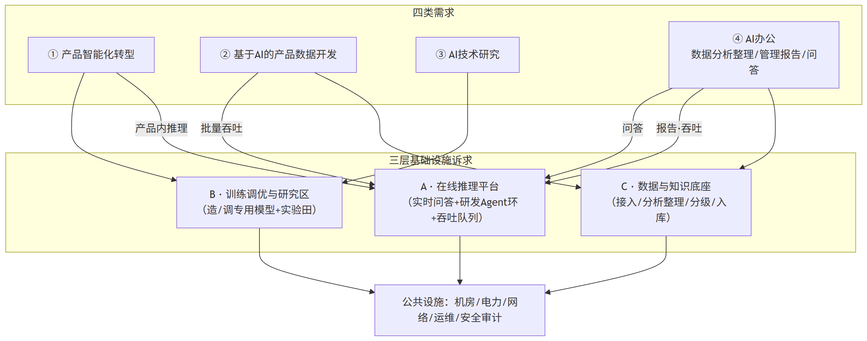
需求与量化锚 · 25 / 56
编号 11 · 企业 AI 基础设施建设方案建议
需求 → 基础设施诉求映射（总图）
企业 AI 基础设施 · 依据 01 号研究报告
25 / 56
Notes:
讲者备注
备注（约 40 秒）：把四类需求落到三层诉求就一句话——**人人都要"在线推理"，产品智能化和研究要"造调能力"，办公和产品数据离不开"数据底座"，三者共用一套机房电力网络运维**。接下来两页，把"在线推理到底要多少卡"这一步推出来（约 100 张卡的来源），训练调优与数据底座的规模则明确定性为待专项。

Slide 26
需求与量化锚 · 26 / 56
编号 11 · 企业 AI 基础设施建设方案建议
在线推理量化锚①：人头不是负载，人时才是
▪ 4000 人 = 研发 2500 + 办公/管理 ~1500
▪ 关键：2500 研发 ≠ 2500 路并发。决定硬件的不是"多少人"，而是"同时真正在生成 token 的路数"
▪ 研发工时构成〔01-§5.2〕：设计+编码 ~30-35%、调试 ~25-30%、讨论评审 ~15-20%、试验 ~10-15%、事务 ~10% → AI 活跃占比综合 ~55%
▪ 占空比谱系〔01-§3〕：交互问答 10~25%（人在读）｜研发 Agent 环 30~40%（等工具返回）｜批量吞吐 ~100% 但间歇
企业 AI 基础设施 · 依据 01 号研究报告
26 / 56
Notes:
讲者备注
备注（约 40 秒）：这一页是"卡数推导"的第一块基石——**人头不是负载，人时才是**。2500 个研发不等于同时要 2500 条通道，因为有工作间隙、有占空比。把这块想清楚，才不会把预算买在"高峰同时 2500 人都在打字"这种永远不会发生的最坏值上。

Slide 27
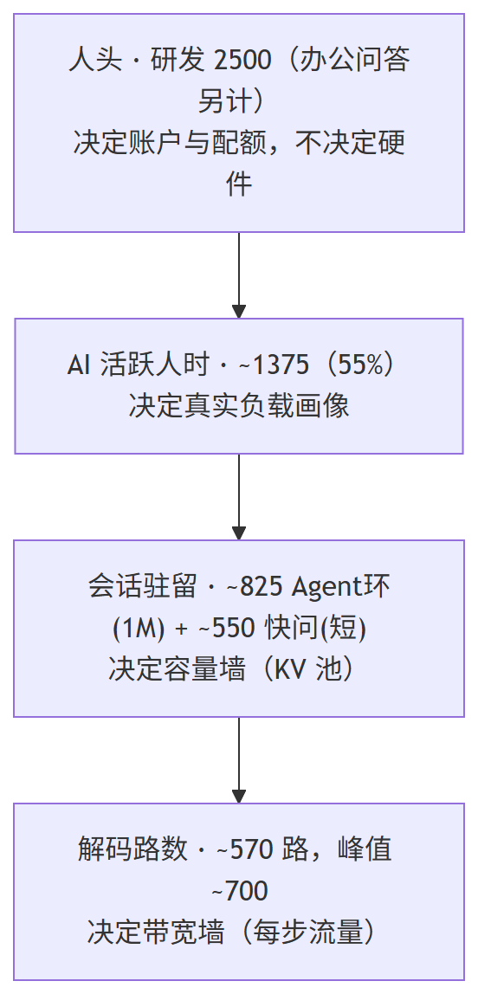
需求与量化锚 · 27 / 56
编号 11 · 企业 AI 基础设施建设方案建议
在线推理量化锚②：卡数怎么推出来（约 100 张卡）
四层漏斗〔01-§5.2〕：
口径五轮修正，收敛到 96 卡〔01-§5.1〕：
轮 | 口径修正 | 卡数
v1 | 1000 Agent + 3000 对话 | 86
v2 | 对话拆"交互/吞吐（报告）" | 94
v3 | 编码全员 1M → 三档 | A′档 72（编码池）
v4 | 研发核清 2500、人时漏斗 | 110
v5 | 非研发核清 ~1500 | 96（终版）= 重负载 80 + 交互 16
反伪需求判据：若按"全员 1M × 500 路 × 200 tok/s"最坏值采购 → 算力只要 20 卡、带宽却要 5000 卡——三本账失衡即伪需求〔01-§4/§8-6〕。方案只按真实负载买，不为永远不发生的最坏值买单。
企业 AI 基础设施 · 依据 01 号研究报告
27 / 56
Notes:
讲者备注
备注（约 60 秒，本页是"约 100 张卡"的正面回答）：为什么约一百张卡？不是估的，是**推的**——先承认"人头不等于负载"，把人头过四层漏斗压成"峰值约 700 路解码"，再按每路带宽算卡。而且这个口径是**改了五轮**才定的：86→94→110→96，每一轮都对应一次需求核清（比如把 1000 研发核清成 2500、把非研发从 3000 核到 1500）。五轮修改本身，就是这份测算可信的证据。96 ≈ 100，就是各位在封面看到的那张卡数。

Slide 28
需求与量化锚 · 28 / 56
编号 11 · 企业 AI 基础设施建设方案建议
需求小结：已测算 vs 待专项
诉求 | 状态 | 说明
A · 在线推理（问答/Agent环/吞吐） | 已测算（01 号报告） | 96 卡双池，见 P30–P34
B · 训练调优与研究区（产品智能化） | 已出专项（02 号）· 本期预留不采购 | 机载专用模型（3B）：10 部门各一套（形态 A · 保密分区），见 P21/P35
C · 数据与知识底座 | 识别 + 随需构建 | 通用语料待盘点；任务数据（图像/水声）线并入训练专项（P36）
公共设施（机房/电力/网络/运维） | 按一期推理测算 | 训练区（独立分区/配电）与在线区关系另专项复核（02-§7）
企业 AI 基础设施 · 依据 01 号研究报告
28 / 56
Notes:
讲者备注
备注（约 30 秒）：需求章收口——**在线推理这张"产线"今天能算清楚（96 卡）；"造调"已出 02 号专项方向（10 部门各一套、POC 先行）；"数据底座"随盘点构建**。本期按在线推理把公共设施建好，给训练/数据留口子，但**不并表、不在本期账里加训练区的大数**。

Slide 29
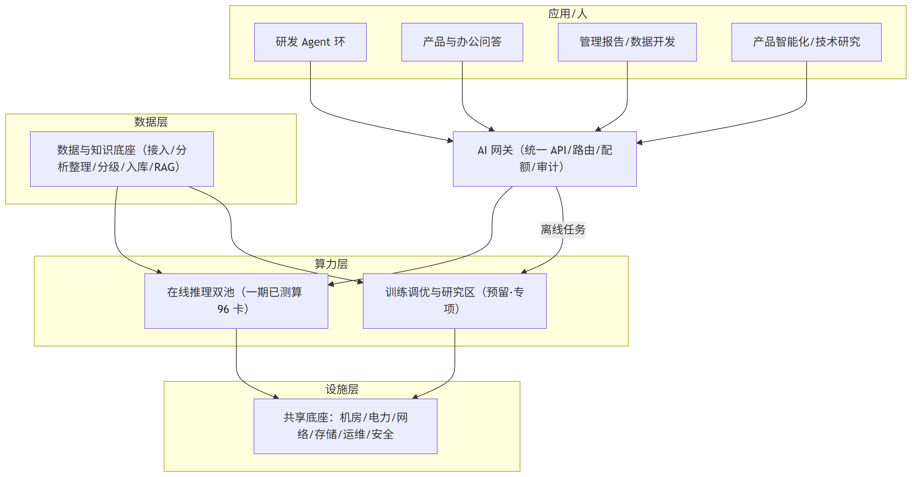
内容（引擎 A · 在线） · 29 / 56
编号 11 · 企业 AI 基础设施建设方案建议
总体架构：一张图 + 一个比喻
比喻：企业 AI 基础设施 = 一座 AI 工厂
▪ 在线推理平台 = 产线（跑日常问答/研发环/报告，7×24）
▪ 训练调优与研究区 = 研发车间与实验田（造/调专用模型、做实验，按项目开停机）
▪ 数据与知识底座 = 原料库与质检（业务数据进、分级清洗、按需出料）
企业 AI 基础设施 · 依据 01 号研究报告
29 / 56
Notes:
讲者备注
备注（约 40 秒）：用工厂来记：**产线（在线推理）卖力跑，研发车间（训练调优）出新品，原料库（数据底座）保质量，机房电力是厂房**。这样四类需求和三层基础设施就都能放进同一张图。接下来 P30–P37 一层层看每个车间建什么。

Slide 30
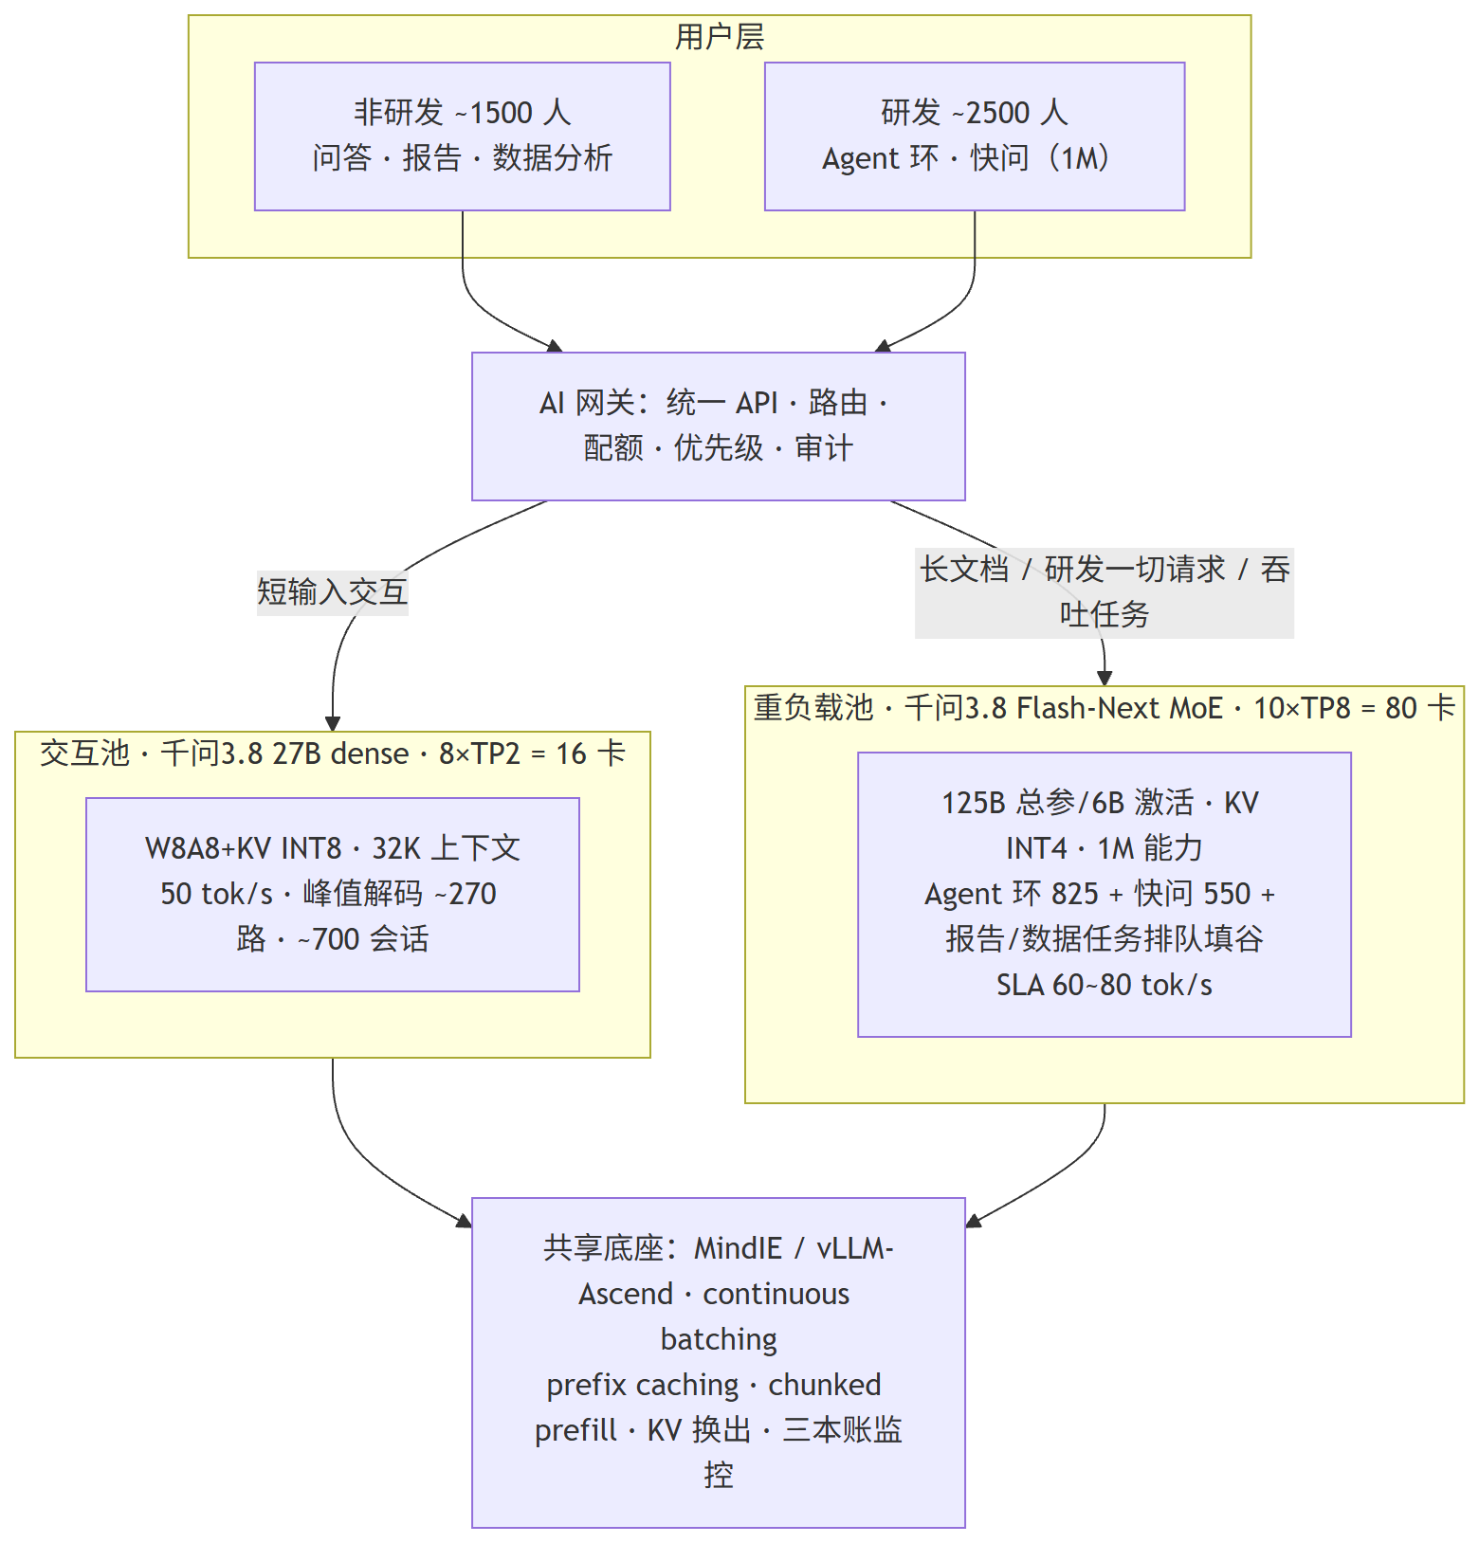
内容（引擎 A · 在线） · 30 / 56
编号 11 · 企业 AI 基础设施建设方案建议
内容·在线推理平台：双池 96 卡架构
▪ 96 卡 = 12 台 8 卡机：交互池 16（8×TP2）+ 重负载池 80（10×TP8）
▪ 前提：重负载池以 Flash-Next 为基座——该模型 2026-08-26 才开源，昇腾侧适配（算子 / EP-TP / KV 量化 / 1M）成熟度须 POC 首站验证〔01-v2.2〕
企业 AI 基础设施 · 依据 01 号研究报告
30 / 56
Notes:
讲者备注
备注（约 50 秒）：这是在线推理的"产线图"。两个池分工：**交互池**管短问答（轻、省卡），**重负载池**管研发 1M 环 + 报告/数据吞吐（重、贵但能干重活）；中间一个 AI 网关决定请求去哪、谁优先、全程留痕。为什么 16 和 80 这两个数——P38 从需求推给你看。

Slide 31
内容（引擎 A · 在线） · 31 / 56
编号 11 · 企业 AI 基础设施建设方案建议
内容·AI 网关：路由、配额、审计
▪ 统一 API：企业内部所有 AI 应用走一个入口，不再各接各的外部服务
▪ 三条路由〔01-Q21〕：① 研发一切请求 → 重负载池；② 非研发短输入 → 交互池；③ 报告/数据批量任务 → 重负载池排队填谷（Agent 实时优先）
▪ 配额与优先级：研究/批量任务低优先级可抢占，生产问答不被挤
▪ 全量审计：谁、何时、调了什么、数据流向哪——合规与内控的抓手
企业 AI 基础设施 · 依据 01 号研究报告
31 / 56
Notes:
讲者备注
备注（约 30 秒）：网关是"秩序层"。没有它，四类需求会互相抢资源、数据流向不可控；有了它，预算花在刀刃上，且"数据不出域、用了什么都有账"在技术上成立。P07 那条红线，落点就是这个网关。

Slide 32
内容（引擎 A · 在线） · 32 / 56
编号 11 · 企业 AI 基础设施建设方案建议
内容·交互池特写（16 卡）
项 | 配置 | 依据
模型 | 千问 3.8 27B dense（Apache 2.0） | 短问答足够、成本低〔01-Q1〕
部署 | 8 卡 × TP2 = 16 卡 | 交互峰值 ~270 路解码 / ~700 会话
上下文 | 32K（不是 1M——对话甜蜜点） | 对话解剖：系统+工具+RAG+历史 ≈12~20K〔01-Q15〕
精度 | W8A8 + KV INT8 | 精度/容量平衡
速率 | 50 tok/s 档 | 面向问答，不上限保底
▪ ▸ 为什么 50 tok/s 达标（原理）：27B INT8 单路上限 ≈ 带宽 ÷ 权重 = 1.6TB/s ÷ ~28GB ≈ 57~59 tok/s〔01-Q30〕；交互取 50 档留余量，峰值 ~270 路由 batch 聚合承载——达标靠带宽账 × 占空比，不靠堆卡
企业 AI 基础设施 · 依据 01 号研究报告
32 / 56
Notes:
讲者备注
备注（约 30 秒）：交互池负责"轻活"——为什么 16 卡就够：短问答占空比低（人读的 75% 时间模型在等），峰值 ~270 路解码折算下来 16 卡富余。注意它只给 32K 上下文，不给 1M——**给所有人开 1M 是把钱花在没人用满的能力上**（P27 反伪需求）。

Slide 33
内容（引擎 A · 在线） · 33 / 56
编号 11 · 企业 AI 基础设施建设方案建议
内容·重负载池特写（80 卡）
项 | 配置 | 依据
模型 | 千问 3.8 Flash-Next MoE（125B 总参 / 6B 激活） | 重活成本最优〔01-Q1/Q16〕
部署 | 10 实例 × TP8（每实例 8 卡）= 80 卡 | Agent 环 825 + 快问 550 + 吞吐队列
上下文 | 1M 能力（KV INT4） | 研发整仓代码/设计文档〔01-Q23〕
速率 | 60~80 tok/s（SLA） | 流畅级设计目标〔01-Q25〕
调度 | 排队填谷：报告/数据任务填 agent 碎片谷 | 负载时间互补〔01-§5.3〕
▪ ▸ 为什么 60~80 tok/s 达标（原理）：Flash 激活仅 6B → 每 token 权重读取 ≈ 27B 的 1/4.5（÷4.5），叠加 QSA 稀疏读 ÷8 与 KV INT4，单路带宽余量成倍放大〔01 §3 三重减免〕——SLA 60~80 是聚合账下的设计目标，不是超配
企业 AI 基础设施 · 依据 01 号研究报告
33 / 56
Notes:
讲者备注
备注（约 40 秒）：重负载池是"研发环 + 重活"的家。80 卡是怎么由 ~700 路峰值解码折出来的、为什么用 MoE 低激活模型来省每路带宽，P38 推给你。这里先记结论：**它在 1M 下仍给到 60~80 tok/s 的流畅体验**。

Slide 34
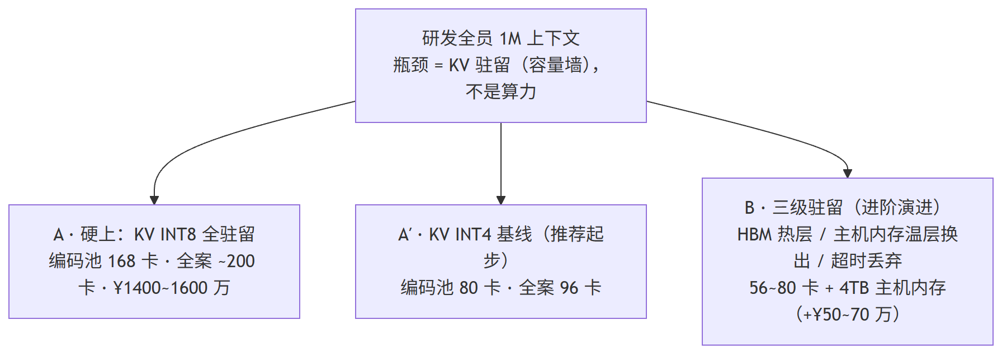
内容（引擎 A · 在线） · 34 / 56
编号 11 · 企业 AI 基础设施建设方案建议
内容·1M 上下文怎么给：三档选型，起步 A′
为什么 A′ 起步：Agent 占空比 35% = 65% 时间会话在"睡觉"——不为睡觉的 KV 买 HBM。先 A′ 上量，软件成熟后演进 B 档再省卡〔01-§5.4/Q23〕。
企业 AI 基础设施 · 依据 01 号研究报告
34 / 56
Notes:
讲者备注
备注（约 40 秒）：1M 是"能力"不是"默认每人都常年挂 1M"。同样给人开 1M，最贵的硬上法要 200 卡，**量化到 KV INT4 只要 96 卡**——卡数差一半，靠的就是"不为睡着的人留床位"和"把缓存压紧"。起步 A′、成熟上 B，是分期里"再省 8~20%"的来源。

Slide 35
内容（引擎 A · 在线） · 35 / 56
编号 11 · 企业 AI 基础设施建设方案建议
内容·训练调优与研究区（产品智能化 · 依据 02 号专项）
本期定位：专项已出（02 号 v1.1）——企业产品（机载设备）专用模型 = 3B 级小语言模型，训后量化烧进 昇腾 Atlas 200I A2 机载模块；训练区 = 10 部门各一套独立环境（形态 A · 保密分区）。本期不采购，先 POC。
▪ 单套构成："训（910B 系）—QAT/量化—转换—烧录—真机验证"闭环 + 任务数据台；标准档 8×910B 整机 ¥150~250 万/套、轻量档 2~4 卡 ¥60~120 万/套（估算待询价）〔02-§3/§4〕
▪ 保密分区：10 套为物理隔离封闭训练域，数据/模型经受控摆渡进出，系统/安全保密/审计三员管理〔02-§7〕
▪ POC（建议先做）：选 1 个部门跑通"3B 训—烧—验"，先验两件事——3B 装入 Atlas 200I A2（显存/速度/时序）、保密分区与三员落地〔02-§6/§8〕
▪ 与在线推理关系：训练用昇腾训练卡（910B 系），与在线推理（300I A2）是两类采购；训练区独立分区/配电，与在线 96 卡不混账
企业 AI 基础设施 · 依据 01 号研究报告
35 / 56
Notes:
讲者备注
备注（约 40 秒）：这是"造/烧模型"的车间。02 号报告已把"要训什么、要几套"锚定：机载专用模型 3B、10 部门各一套、保密分区强制。但**金额仍是估算、且 3B 是否装得进 Atlas 200I A2 必须先实测**——所以本期一张训练卡都不买，先花一个小 POC 验证这两点，达标再立专项、分批铺。规模待确认项（模块内存、密级界定、询价）见 02-§8。

Slide 36
内容（引擎 A · 在线） · 36 / 56
编号 11 · 企业 AI 基础设施建设方案建议
内容·数据与知识底座（预留 / 随需构建）
本期定位：识别需求 + 明确做法，规模随数据盘点专项。
▪ 接入与整理：业务系统数据接入 → 分级、清洗、分析与整理、结构化入库
▪ 分级授权：不同密级数据服务不同场景（如管理报告用经营数据、问答用制度与知识库），合规边界写进授权
▪ 反哺三件事：问答/RAG 的知识来源、管理报告的素材、训练调优的语料
▪ 依托公共设施：主要吃存储 + 吞吐推理 + 治理流程，不是又一座大规模算力池
企业 AI 基础设施 · 依据 01 号研究报告
36 / 56
Notes:
讲者备注
备注（约 40 秒）：数据底座是需求④（办公）和质量的地基——**问答答得准、报告像样、专用模型训得专，都取决于数据有没有分级整理好**。它主要花钱在存储、数据工程与治理，而不是算力；规模要等"业务数据盘点"后专项定。这一层也让"业务数据分析与整理"第一次有了工程化的落点。

Slide 37
内容（引擎 A · 在线） · 37 / 56
编号 11 · 企业 AI 基础设施建设方案建议
内容·公共设施与软件底座
▪ 软件栈：MindIE / vLLM-Ascend（昇腾配套推理栈，主力组件开源 ¥0）〔01-Q22〕
▪ 四项运行时机制：continuous batching（并发吞吐）、prefix caching + chunked prefill（长上下文 / 冷加载首包）、KV 换出（省卡）、三本账监控（容量/带宽/算力）〔01-§5.3〕
▪ 设施：机房 5 柜 / 25~40m²、双路电力 ~100kW、UPS、空调 N+1、风冷（细账见 P41–P42）
▪ 安全与合规：网闸/内网闭环、网关审计、量化校准与安全合规软件（计入软件费）
企业 AI 基础设施 · 依据 01 号研究报告
37 / 56
Notes:
讲者备注
备注（约 30 秒）：这一页是"厂房与水电"。在线推理、训练调优、数据底座三层都跑在这套公共底座上——这也是"基础设施"的题中之义：**共用一份机房电力网络运维，而不是三套各建**。每项的"为什么这个量"在第五部分理由里逐条推导。

Slide 38
理由 · 构成推导 · 38 / 56
编号 11 · 企业 AI 基础设施建设方案建议
理由·硬件①：为什么是约 100 张卡（正面推导）
推导链（不是拍数）：
1. 需求 → 峰值解码 ~700 路（P26–P27 漏斗）
2. 两池拆分：短问答走 27B（轻卡省电）→ 交互池；长上下文/吞吐走 Flash-Next（重卡省带宽）→ 重负载池
3. 交互池 16 卡：~270 路峰值解码 ÷ 单卡可用并发 ≈ 16（27B × 8 × TP2）
4. 重负载池 80 卡：~570~700 路中"长上下文 + 吞吐"部分 ÷ Flash 单卡服务能力 ≈ 80（Flash × 10 × TP8）
5. 16 + 80 = 96 ≈ 100 张；单台 8 卡 → 12 台 8 卡机
为什么"双模型分池"而不是单旗舰：27B 负责轻问答省 14 卡、Flash 负责重负载——各自在正确的问题上省钱〔01-Q20 备选对照〕；旗舰 Max 成本过高不采用。
为什么量化省一半卡：KV INT8→INT4、权重 W8A8，直接压小"每路带宽/每路 KV"两大成本来源〔01-§3〕。
企业 AI 基础设施 · 依据 01 号研究报告
38 / 56
Notes:
讲者备注
备注（约 60 秒）：这一页是回应"为什么约 100 张卡"的正式推导——把 P26–P27 的峰值路数，分别送进两个池，16+80=96。三个"为什么"一句话：**分池让轻活不占重卡、量化让每路成本减半、口径五轮让需求不虚高**。这套推导每一步都在 01 报告里有账〔01-§5〕。

Slide 39
理由 · 构成推导 · 39 / 56
编号 11 · 企业 AI 基础设施建设方案建议
理由·硬件②：为什么是"12 台 + 外围"这套组成
▪ 机器粒度：8 卡整机（不是散卡）——供电/散热/互联成组、单台故障影响面可控
▪ 组网：TP8/TP2 组内高速互联（长上下文 1M 的跨卡协同依赖它）；机间网络满足推理流量
▪ 存储：模型权重 + KV 换出（B 档）+ 数据底座共用——大容量、分热温冷
▪ 网关与安全机：路由/配额/审计的落点，1~2 台即可
▪ 备件与冗余：备 1 台整机量级——保障"产线"可用性（运维内容见 P43）
企业 AI 基础设施 · 依据 01 号研究报告
39 / 56
Notes:
讲者备注
备注（约 30 秒）：96 卡不是 96 张裸卡堆在一起，而是 **12 台 8 卡机 + 组网 + 存储 + 网关 + 备件** 这套工程组成。单台能力 × 台数 → 容量；冗余与备件 → 可用性。这套组成的价值在 01 报告成本里对应"硬件 ¥660~845 万"〔01-§6〕。

Slide 40
理由 · 构成推导 · 40 / 56
编号 11 · 企业 AI 基础设施建设方案建议
理由·软件：为什么是这几件，各解哪个问题
软件/机制 | 解决什么需求问题
MindIE / vLLM-Ascend | 昇腾国产卡的正确打开方式（不用闭门造车）
continuous batching | 几百上千会话同时在线，不排队等死 → 吞吐
prefix caching + chunked prefill | 1M 长文档重复前缀复用 + 冷加载首包 ~11s → 降到 <1s
KV 量化 + 换出（INT4/offload） | 每路 KV 减半、B 档三级驻留 → 省卡（96 vs 200）
量化校准 + 安全合规 | 精度不失控 + 数据/审计合规
三本账监控 | 容量/带宽/算力实时看，负载画像校准 POC 的依据
软件费 ¥60~150 万构成：主力推理栈 ¥0（开源）+ 量化校准 + 安全合规 + 集成实施。
企业 AI 基础设施 · 依据 01 号研究报告
40 / 56
Notes:
讲者备注
备注（约 40 秒）：软件钱花在哪、为什么每一件都对应一个真问题——尤其"prefix caching + KV 量化换出"这两件，是**1M 长上下文能在 96 卡上跑、而不是 200 卡**的直接原因（P34）。软件不是成本项，是省卡的关键杠杆。

Slide 41
理由 · 构成推导 · 41 / 56
编号 11 · 企业 AI 基础设施建设方案建议
理由·电力：为什么是双路 ~100kW（由设备清单推出）
1. 单卡 TDP：Atlas 300I A2 ≈ 350W（64GB 版）
2. 整机 + 外围分摊：96 卡全上约 33.6kW（卡面），加整机/网络/存储/网关/制冷损耗 → IT 平均 ~52kW
3. 双路供电：380V 各 ~100kW——一路检修/故障另一路顶着（可用性）
4. PUE 1.4 → 年耗电 ≈ 64 万度 ≈ ¥45 万/年
5. 预留：训练调优/数据底座增量接入时，按弹性复核扩容（POC 期先测实际水位）
企业 AI 基础设施 · 依据 01 号研究报告
41 / 56
Notes:
讲者备注
备注（约 30 秒）：电力不是拍脑袋的"好像要不少电"——从**单卡 350W × 96** 起算，分摊损耗得 IT ~52kW，双路 ~100kW 是给"一路坏了还能跑"留的冗余〔01-§6/Q22〕。训练区若上，电力在这个基数上做弹性复核即可，机房配电一次做够。

Slide 42
理由 · 构成推导 · 42 / 56
编号 11 · 企业 AI 基础设施建设方案建议
理由·机房：为什么是 5 柜 / 25~40m² / 风冷无液冷
结论 | 推导
12 台 8 卡机 + 网络/存储/网关 | 单柜约 2~3 台机（按供电/散热密度）→ 约 5 柜
25~40m² | 5 柜 + 通道 + 运维空间；新建微模块或利旧均可
UPS 100kVA | 对齐 ~100kW 双路，市电掉电时撑到安全关停
2×25kW 空调 N+1 | 显式 N+1，坏一台不升温——产线不能因空调停机
风冷，无液冷 | 单柜密度推理规模下风冷足够；液冷是更大密度才需要的复杂度
企业 AI 基础设施 · 依据 01 号研究报告
42 / 56
Notes:
讲者备注
备注（约 30 秒）：机房每一项都能从"12 台 8 卡机 + 外围"推出来——**柜数由机器与供电密度出，面积由柜数与运维空间出，空调 N+1 由"产线不停"的要求出，风冷够用就不上液冷**。还保留了利旧选项，新建/利旧两档费用在 01 报告里〔01-Q22〕。

Slide 43
理由 · 构成推导 · 43 / 56
编号 11 · 企业 AI 基础设施建设方案建议
理由·运维：为什么是这些内容、对应什么人力
自运维（企业内）的事项清单：
1. 容量与健康：三本账监控、负载画像校准（POC 起持续做）
2. 模型与版本：基座升级、量化校准、专用模型版本管理与上线审批（与训练区衔接）
3. 系统运维：升级、补丁、告警、故障响应（含 8 卡整机级备件轮换）
4. 安全与合规：网关审计、数据分级授权复核、内网闭环巡检
5. 人：对应年运维人力 ¥30~60 万——约 2~4 人规模的能力岗（含外包弹性）
数字可复核示例（"快从哪来"可审计）：业界 113 tok/s = 带宽（3.35TB/s）÷ 激活字节（37GB）× MTP（1.25）——物理账 × 产品档位 × 供给 × 实测，四层可见，任何厂商宣传都按这个拆〔01-Q26〕。
企业 AI 基础设施 · 依据 01 号研究报告
43 / 56
Notes:
讲者备注
备注（约 40 秒）：运维不是"找个网管看机器"，而是**模型与数据时代的能力岗**——会看三本账、会做量化校准、会把关模型版本、能对厂商说法做"113 拆解"式复核。¥30~60 万对应的是这支小队伍，而不是外包甩手掌柜。这也是"Know-how 留在企业内"的真正含义。

Slide 44
理由 · 构成推导 · 44 / 56
编号 11 · 企业 AI 基础设施建设方案建议
经济总账：把每一项理由串成一张表
构成 | 推导依据（见 P38–P43） | 金额（估算·待询价）
硬件 | 96 卡·12 台 8 卡机 + 网络/存储/网关/备件 | ¥660~845 万
软件 | 国产推理栈 ¥0 + 量化校准/安全合规/集成 | ¥60~150 万
机房 | 新建微模块 5 柜 / 利旧 | ¥70~105 万 / ¥30~50 万
一次性 CapEx |  | ¥850~1100 万
年 OpEx | 电 45 + 维保 20-30 + 软件 10-20 + 运维人力 30-60 + 杂项 5 | ¥110~160 万
> 注：本表 CapEx / OpEx 为估算·待询价（口径 P03）；硬件下界依赖集采折扣、偏乐观〔01-Q27〕，询价后回填。
▪ 年化人均：3 年口径 ~¥1000~1300/人/年；5 年 ~¥700~930
▪ 与"订阅制"只作背景一句：公有云订阅 3 年约 ¥3600~6000 万，本方案约 ¥1200~1550 万——按产能投资，不是按 token 收租〔01-§6.1〕（本期理由重心在构成推导，此处点到为止）
企业 AI 基础设施 · 依据 01 号研究报告
44 / 56
Notes:
讲者备注
备注（约 40 秒）：总账不是凭空一张表——**P38–P43 每一项"为什么是这个量"，在这里乘以单价就得到这张账**。850~1100 万一口气投下去，换来的是产线、车间、原料库、厂房四样东西，且三年运营下来人均成本反而低于持续订阅。训练/数据增量未计入本期——这正是收口页要建议的"专项"。

Slide 45
引擎 B · 机载专用模型训练（02 号） · 45 / 56
编号 11 · 企业 AI 基础设施建设方案建议
引擎 B · 总览：机载专用模型训练（3B → Atlas 200I A2）
一句话：企业产品（机载设备）要"内嵌 AI"——专用模型在企业内训好，量化后烧进国产嵌入式 GPU 模块（昇腾 Atlas 200I A2），作为机载设备里的电子模块随装机部署。
▪ 需求锚点〔02〕：10 部门各一套独立训练环境（形态 A）；保密分区强制
▪ 模型目标〔02-§2〕：3B 级小语言模型，任务以图像为主 / 可含水声信号
▪ 本期承诺：一张训练卡不买；先用 1 个部门 POC 验证两道门禁（P55）
▪ 全部金额估算、待询价，独立于本期在线推理账（P44 不含）
企业 AI 基础设施 · 依据 01 号研究报告
45 / 56
Notes:
讲者备注
备注（约 30 秒）：本页起为**引擎 B（机载专用模型训练）**——它与引擎 A 的边界见 P46，部署目标反推见 P47，规模见 P49，保密分区见 P50，成本见 P51，风险见 P52，与引擎 A/底座关系见 P53；统一推进 P54，指标收口 P55，汇报收口 P56。引擎 B 金额均为**估算待询价、本期不采购**，POC 先行。

Slide 46
引擎 B · 机载专用模型训练（02 号） · 46 / 56
编号 11 · 企业 AI 基础设施建设方案建议
引擎 B · 边界：造/烧模型 ≠ 服务模型（两引擎、两条生产链）
维度 | 在线推理（01 号） | 机载专用模型训练（02 号）
干什么 | 内网服务模型，多人并发问答/编码/报告 | 造/调专用模型，训完烧进机载模块
模型去向 | 数据中心 96 卡（300I A2）跑 | 机载模块（昇腾 Atlas 200I A2）烧录
硬件 | 推理卡 300I A2（PCIe） | 训练卡 910B 系（HCCS）+ 烧录/验证台
保密 | 数据不出域（内网闭环） | 一密一网、10 个物理隔离封闭域
账 | 本期 CapEx ¥850~1100 万 | 独立专项（估算，POC 先行）
企业 AI 基础设施 · 依据 01 号研究报告
46 / 56
Notes:
讲者备注
备注（约 30 秒）：两类硬件、软件（MindIE 推理栈 vs MindSpeed 训练栈）、保密要求都不同，**分开立项、不混账**，才不会把两块大数叠在一张预算里吓到决策层。

Slide 47
引擎 B · 机载专用模型训练（02 号） · 47 / 56
编号 11 · 企业 AI 基础设施建设方案建议
引擎 B · 部署目标反推：先定"模型装进什么"
▪ 机载芯片已定：昇腾 Atlas 200I A2（端侧 NPU 模块）
▪ 目标模型已定：3B 级小语言模型，可融合图像/水声编码
▪ 推论：模型体量由模块内存/算力/功耗封顶 → 训练走中小算力 + 重数据/重转换链，而非大参数量预训练
▪ 门禁：3B + 编码器能否装入，取决于模块内存实测（datasheet 复核 + 模块样机先导试验——见 P52）
▪ 原理（上限为何由内存定）：装得下 = 量化权重（INT4 3B ≈1.5~2GB / INT8 ≈3~4GB，估算）+ 图像/水声编码器 + 运行缓冲 ＜ 模块可用内存；内存决定"装不装得下"，算力只决定"跑多快" → 门禁 = 内存实测（P52）
企业 AI 基础设施 · 依据 01 号研究报告
47 / 56
Notes:
讲者备注
备注（约 30 秒）：任何"专用模型"需求先过一问——**装进什么**。模块内存决定模型上限，模型上限决定训练环境规模。顺序反了，就会买错训练卡。

Slide 48
引擎 B · 机载专用模型训练（02 号） · 48 / 56
编号 11 · 企业 AI 基础设施建设方案建议
引擎 B · 单套训练环境：六件套闭环
# | 组成 | 说明
1 | 训练算力 | 昇腾训练整机（910B 系，如 Atlas 800T A2），3B 级单台即可
2 | 训练软件栈 | CANN + torch_npu + MindSpeed/ModelLink（与在线推理 MindIE 栈是两套）
3 | 数据环境 | 图像/视频标注 + 水声（→时频图）任务数据，密级管理
4 | QAT 与量化转换 | 量化感知训练 → INT4/INT8 → 导出 200I A2 可加载格式（上机的关键链）
5 | 烧录与真机验证台 | 接模块工装：精度对照、时序、功耗、温箱回归
6 | 版本管理 | 数据集/模型/量化/烧录批次留痕，支撑型号追溯
▪ ▸ 为什么单套能扛 3B（指标=满足部门训练节拍）：3B 全参 SFT 的 BF16 权重≈6GB，单张 64GB 训练卡即可承载（含梯度/优化器，估算；LoRA 更省）；整机多卡是给部门多人并发 + 更大模型留的余量，非必须
企业 AI 基础设施 · 依据 01 号研究报告
48 / 56
Notes:
讲者备注
备注（约 30 秒）：机载交付单元不是"模型权重"，而是"**可烧录、可回归的量化制品**"。六件套缺一件，训出来的模型都到不了机上。

Slide 49
引擎 B · 机载专用模型训练（02 号） · 49 / 56
编号 11 · 企业 AI 基础设施建设方案建议
引擎 B · 规模：10 部门各一套（两档测算）
档位 | 单套组成 | 单套（估算·待询价） | ×10（估算·待询价）
标准档 | 8×910B 训练整机 + 数据/转换/烧录验证台 + 独立柜与配电 | ¥150~250 万 | ¥1500~2500 万
轻量档 | 2~4 卡训练小机 + 配套（部门 1~3 人/数据量小时选） | ¥60~120 万 | ¥600~1200 万
▪ 企业口径：10 部门各一套（形态 A 定案）——因保密分区强制，各套物理隔离
▪ 形态 B（集中算力池 + 工作位）仅在保密办确认"允许共享/非密"的部门采用（备选）
▪ 单价估算待询价；先按部门实际人数与数据量定档，不必全顶格标准档
▪ ▸ 为什么两档都算"满足 10 部门各一套"：3B 属中小负载——单卡即可"训得动"，档位只随部门人数/数据量定（标准档=多人排队不等待，轻量档=1~3 人小团队）；可验收指标=训练利用率不闲置、人不排队死等（估算）
企业 AI 基础设施 · 依据 01 号研究报告
49 / 56
Notes:
讲者备注
备注（约 40 秒）：这是训练区最大的一笔数，也是高层最关心的一页。请各位注意两件事：**①金额是估算待询价；②本期一张卡都不买**——先用 P55 的小 POC 验证，再决定按哪个档铺。

Slide 50
引擎 B · 机载专用模型训练（02 号） · 50 / 56
编号 11 · 企业 AI 基础设施建设方案建议
引擎 B · 保密分区：三区十域
▪ Z2 受控摆渡区（唯一进出口）：外部数据/软件/权重 经白名单登记、杀毒、哈希校验、密级标识后单向导入
▪ Z3 涉密训练区 = 10 个物理隔离封闭域（每部门一套：训练机+数据+转换+烧录验证台，独立机柜/配电），彼此及对外无网络连接
▪ Z4 监管区：系统管理员 / 安全保密管理员 / 审计管理员 三员分立；日志只读镜像汇聚
▪ 模型/数据出区：审批 + 密级标识 + 双人复核 → 装机交付；USB/光驱受控、禁私带介质
企业 AI 基础设施 · 依据 01 号研究报告
50 / 56
Notes:
讲者备注
备注（约 40 秒）：保密分区的**架构层方案**（三区十域）已出，细则（密级界定、三员岗位、适用条款）由保密办审定。一个提示：若保密办界定多数部门**同密级**，可降级为"分域分区、非网级隔离"，布点与成本下调——所以密级界定是 P52 待确认项之首。

Slide 51
引擎 B · 机载专用模型训练（02 号） · 51 / 56
编号 11 · 企业 AI 基础设施建设方案建议
引擎 B · 成本与分期（估算待询价）
阶段 | 内容 | 一次性规模（估算·待询价）
专项 POC | 选 1 个部门跑通"3B 训—量—烧—验 + 保密分区落地" | ¥150~250 万（一台训练机+数据台）
分批铺开 | 按两档铺 10 部门各一套 | 标准 ¥1500~2500 万 / 轻量 ¥600~1200 万
二期扩容 | 随型号需求 + 数据量实测 | 专项测算
▪ 人力增量：训练算法 + 数据/验证 + 保密三员（估算 ¥150~250 万/年量级，另计）
▪ 配电/机房：训练区独立分区/配电（10 套 IT ~60~80kW 量级），与在线推理分开评估
▪ ▸ POC 为何能验指标：两门禁——"3B 装入 200I A2"（体积/时延/时序/功耗）只能真机测、"保密分区"只能实体三员/摆渡预检——均不可纯纸面推导，故先用 1 部门小 POC 换可验收数据
企业 AI 基础设施 · 依据 01 号研究报告
51 / 56
Notes:
讲者备注
备注（约 30 秒）：训练区是**独立专项**，金额不进 P44 的本期账。先花一个小 POC（150~250 万级）验证两门禁，达标再立专项、分批铺——与在线推理"POC 先行再上量"是同一纪律。

Slide 52
引擎 B · 机载专用模型训练（02 号） · 52 / 56
编号 11 · 企业 AI 基础设施建设方案建议
引擎 B · 风险与待确认
待确认/待实测：
# | 项 | 影响
1 | Atlas 200I A2 基础版 vs Ind 高可靠版 + 内存容量（datasheet） | 3B + 编码器能否装入
2 | 3B 装入模块实测（权重大小/推理速度/时序/功耗） | 方案成立性
3 | 保密办对部门密级界定（可否同密级降级"分域分区"） | 布点与成本
4 | 训练整机/小机与配套单价（询价） | 成本转实测
主要风险：3B+编码器超模块 → 样机先导压测，必要时降编码器/INT4/蒸馏；图像/水声数据不足 → 先建 1 部门数据集；保密合规落地慢 → 保密办前置。
企业 AI 基础设施 · 依据 01 号研究报告
52 / 56
Notes:
讲者备注
备注（约 30 秒）：P52 是训练区的"诚实页"——**模块内存没实测前，一切模型体量数字都是假设**；这也是为什么只建议先做小 POC，而不是先批大采购。

Slide 53
引擎 B · 机载专用模型训练（02 号） · 53 / 56
编号 11 · 企业 AI 基础设施建设方案建议
引擎 B · 与引擎 A 及公共底座的关系
▪ 独立采购：训练卡（910B 系）≠ 推理卡（300I A2），两类清单分开
▪ 独立分区：训练区涉密封闭域（Z3）与在线推理内网区物理隔离，不共用
▪ 数据底座（C）联动：任务数据线（图像/水声标注）优先服务训练专项——C 区是训练区的"原料厂"
▪ 本期公共设施：机房/电力按在线推理建，给训练区留扩容口子但不作承诺
企业 AI 基础设施 · 依据 01 号研究报告
53 / 56
Notes:
讲者备注
备注（约 20 秒）：两者共用的是"企业建 AI 能力的决心与方法"，硬件、软件、保密、账目都分开——边界清楚，才能各自算得清、审得明。

Slide 54
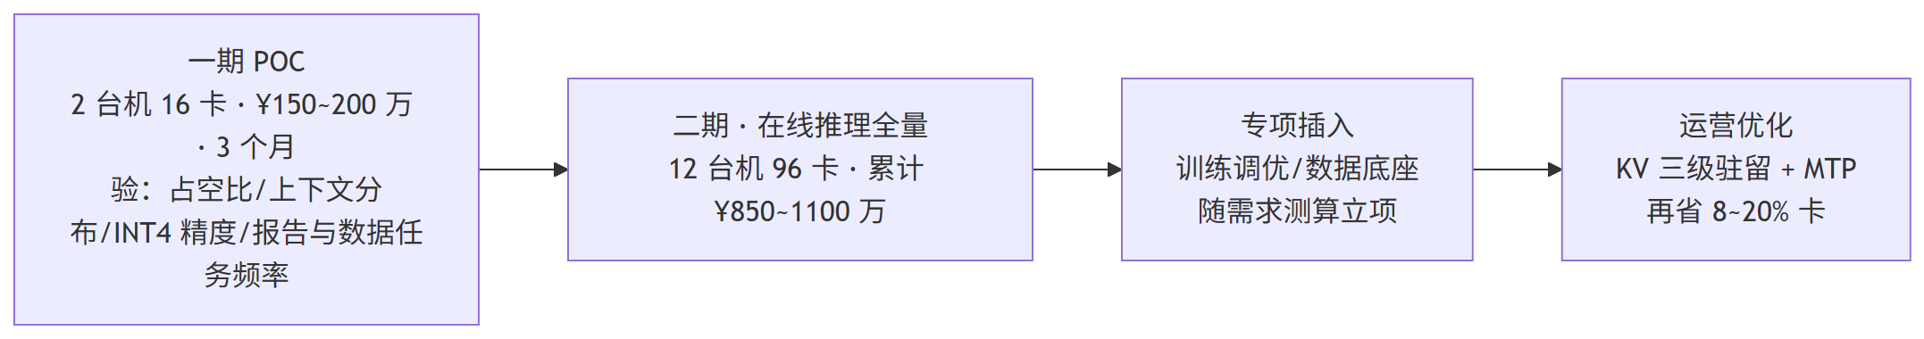
统一推进 · 指标收口 · 汇报收口 · 54 / 56
编号 11 · 企业 AI 基础设施建设方案建议
统一推进节奏与风险（引擎 A+B 一体）
关键风险与缓解（指向 POC，不赌）〔01-§7〕：
风险 | 缓解
硬件价格波动（±30%） | 多源询价、POC 期锁价
KV-INT4 精度损失 | POC 跑 SWE-bench 类基准；不达标退 INT8（+80 卡）
占空比/上下文分布偏差（卡数 ±20%） | POC 用 IDE 插件 + 会议日历采样两周实测校准
软件 offload 成熟度 | A′ 档不依赖 offload，B 档等成熟再演进
Flash-Next 昇腾软件栈适配（Qwen4 新架构算子 / EP-TP / KV 量化 / 1M；2026-08-26 才开源） | POC 首站以昇腾官方栈跑同基准；不达标退 KV INT8 或暂缓重负载扩卡，27B 多副本兜底
1M 冷加载首包 ~11s | 仓库上下文预热 + 错峰准入
企业 AI 基础设施 · 依据 01 号研究报告
54 / 56
Notes:
讲者备注
备注（约 50 秒）：落地**从 150~200 万、3 个月的 POC 开始，而不是一步 96 卡**。POC 用真实负载验证四个数（占空比、上下文分布、INT4 精度、报告/数据任务频率），达标再进二期。所有风险都有缓解、都指向 POC——这是让"96 卡、850~1100 万"从测算变成可执行交付的唯一路径。

Slide 55
统一推进 · 指标收口 · 汇报收口 · 55 / 56
编号 11 · 企业 AI 基础设施建设方案建议
指标收口：A/B 三层验收总表 + 放行矩阵
收口规则：每个指标带 5 属性——目标 / 统计口径 / 测试条件 / 证据 / 不达标回退；A·在线按 P95 收口，B·机载按"平台级 + 任务级、额定工况最坏值"收口。
层 | 引擎 A · 在线 | 引擎 B · 机载 | 证据 | 不达标回退
业务体验 | 首包≤3s(P95·warm)；解码≥60(P95)；Agent 轮≤30s；报告排队≤10min | 任务级：正确率≥现状基线 且 ≥上界 90%（生成 85%）【默认】；端到端时延按任务级 S1≤200ms/S2≤5s(上限15s)/S3 分钟级【默认】 | 真负载 / 固定回放集 | 预热、退 INT8、增数据/蒸馏
平台容量 | 占空比/上下文分布/报告频率实测（假设 15~35% 待校准） | 3B INT4 体积≤模块可用内存；推理速度/时序/功耗 | POC 两周采样 / 模块样机 | 按实测重算卡数（±20%）
采购放行 | Flash-Next 昇腾栈达标（算子/KV/1M） | 装得进+跑得动+精度达标，且保密预检三件证据（P50） | POC 验收门 | 退 INT8/暂缓扩卡/缩小试点
> 注：上表默认值均为【建议，待业务/保密办书面校准】；INT4 相对 BF16 量化退化 ≤2pp（分类类）为经验默认。在线 SLA 阶梯见 P13。
放行逻辑：POC 达标 → 提交正式采购（届时按"基准档 + 最大需求上界"两版）；部分达标 → 只扩试点或走"回退"列；主门禁（采购放行行）不达标 → 不采购、回方案层重审。
企业 AI 基础设施 · 依据 01 号研究报告
55 / 56
Notes:
讲者备注
备注（约 25 秒）：这张页把散在各页的 SLA 收成**一张总表**，三层各有一个 owner（业务体验=业务/型号总师、平台容量=基础设施组、采购放行=采购+保密办）。POC 达标与否，用这张表的"回退"列说话，不靠感觉。

Slide 56
统一推进 · 指标收口 · 汇报收口 · 56 / 56
编号 11 · 企业 AI 基础设施建设方案建议
汇报收口：三句话 + 建议下一步
汇报要点（三句话）：
1. 企业 AI 基建 = 一份整体方案：引擎 A·在线推理（本期落地）＋引擎 B·机载专用模型训练（POC 先行）＋数据底座 C——把"用 AI、造 AI、装 AI"的能力都沉淀在企业内部
2. 每一块的量都是从需求推出来的（A：96 卡，从人时漏斗；B：10 部门各一套，从机载模块反推）——预算可追溯、POC 先行再上量
3. 数据不出域 / 密级分区 / 权属自持——一次性投入买的是长期自持的能力
全口径一览（估算、待询价；B/C 本期不并表，是否并表交审议）：
构成 | 口径 | 金额（估算·待询价）
引擎 A · 在线推理（本期） | CapEx / 年 OpEx | ¥850~1100 万 / ¥110~160 万·年
引擎 B · 机载训练（POC 先行、独立立项） | 1 部门 POC → 10 部门 | POC ¥150~250 万 → 标准 ¥1500~2500 万 / 轻量 ¥600~1200 万
C · 数据与知识底座 | 存储/治理为主，随盘点立项 | 专项测算（P36）
> 注：两引擎共用公共设施（机房/电力/网络/存储/运维/安全）；引擎 B 与 A 的硬件、软件、密级分区相互独立（P46/P50/P53）。
正式采购 · 最大需求上界（参考，不构成本次批准）：
构成 | 上界场景 | 金额（估算·待询价）
引擎 A · 在线推理 | 编码全员 1M 且 KV 全 HBM 硬上档 | ~200 卡，CapEx ¥1400~1600 万〔01-Q23〕
引擎 B · 机载训练 | 10 部门全标准档（8×910B） | ¥1650~2750 万（含 POC ¥150~250 万）
A+B 上界合计 |  | ≈ ¥3000~4400 万量级〔估算·待询价〕（C 与人力另计）
> 注：上界仅用于锁预算边界与预留，不是本次批准金额。正式采购规模以 POC 实测 + 指标收口（P55）达标后的实际需求定档，届时按"基准档 + 最大需求上界"两版提交。
本次请审议（供审议，非采购）：三项论证启动：
1. 启动引擎 A · 在线推理一期 POC 立项论证（16 卡，¥150~200 万，3 个月）
2. 启动引擎 B · 机载训练 POC（1 个部门，¥150~250 万估）：验证"3B 装入 Atlas 200I A2 + 保密分区落地"两门禁（P47/P50/P55）
3. 同步开展业务数据盘点（C 区）与保密分区细化（保密办前置，P50）
企业 AI 基础设施 · 依据 01 号研究报告
56 / 56
Notes:
讲者备注
备注（约 35 秒，收尾）：今天不请各位拍板采购，只请三项论证启动：**①引擎 A 在线推理一期 POC；②引擎 B 机载训练 POC（3B 装得进模块否、保密分区落得地否）；③数据盘点与保密细化**。POC 验收按 P55 指标收口表执行，达标后 A、B 各提正式投资方案——届时按"基准档 + 最大需求上界（≈¥3000~4400 万，上表）"两版提交，把预算边界一次讲清。谢谢。

